Slide 1
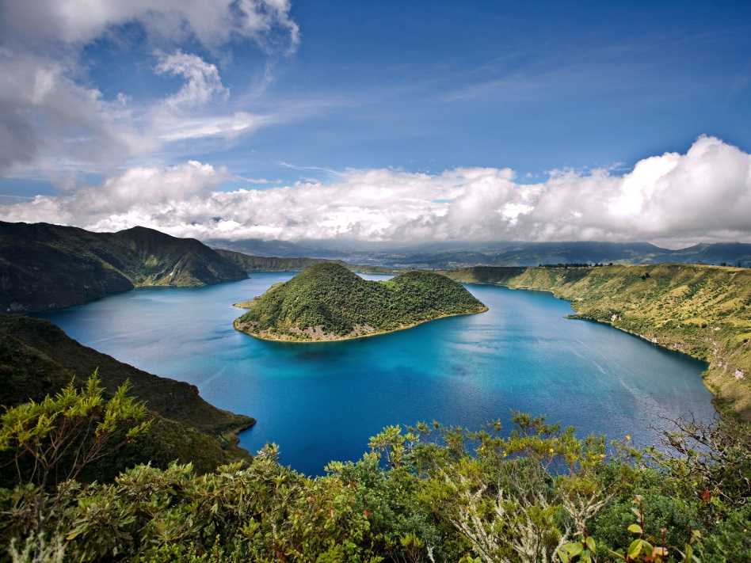
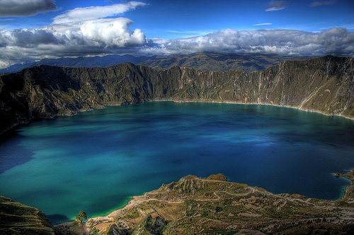
TESIS PREVIO A LA OBTENCIÓN DEL TÍTULO DE INGENIERO GEOGRAFO Y DEL MEDIO AMBIENTE ANÁLISIS DE LA DISTRIBUCIÓN ESPACIAL DE LA EMISIÓN DIFUSA DE CO₂ EN LAS CALDERAS VOLCÁNICAS CUICOCHA Y QUILOTOA, COMO SUSTENTO TÉCNICO PARA LA TOMA DE DECISIONES EN LA GESTIÓN DE RIESGOS
TESISTAS:
NADYA SERRANO
ANAÍ BUSTOS
OSWALDO PADILLA
THEOFILOS TOULKERIDIS

Slide 2
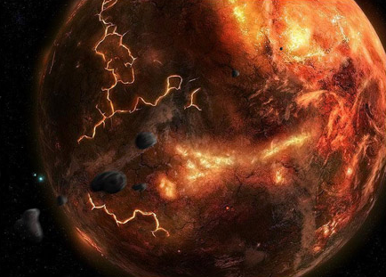
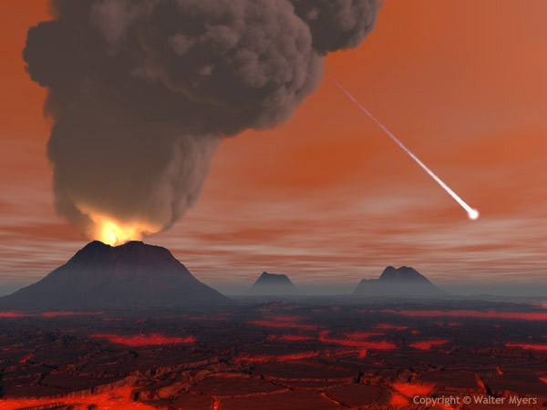
4500 millones de años

Slide 3
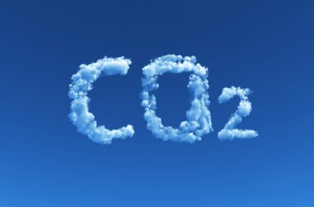
Estudio de la distribución espacial del flujo de CO₂ difuso
2da especie mayoritaria de los gases volcánicos
Tiene baja solubilidad en fundidos silicatados
Facilidad de ser medido in situ

Slide 4
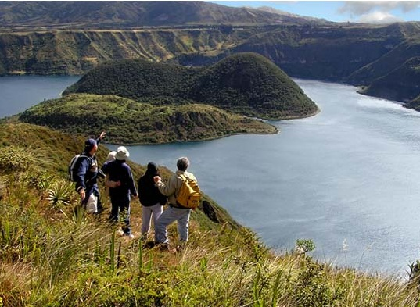
Plan Nacional del Buen Vivir (2013-2017)
Objetivo 3: Mejorar la calidad de vida de la población
Política 3.11: Garantizar la preservación y protección integral del patrimonio cultural y natural y de la ciudadanía ante las amenazas y riesgos de origen natural o antrópico

Slide 5
OBJETIVOS
GENERAL
Analizar la distribución espacial de gases de la emisión difusa de CO₂ en la superficie de las calderas volcánicas Cuicocha y Quilotoa mediante mediciones con el método de cámara de acumulación de gases para fines de Gestión de Riesgos.
ESPECÍFICOS
Construir Geodatabases de la geología y topografía de las dos calderas, Cuicocha y Quilotoa, empleando la información recopilada.
Medir el flujo de CO₂ saliente conforme el mapa de planificación de puntos de muestreo en las calderas volcánicas.
Elaborar mapas de distribución espacial de la emisión difusa de CO₂ de las calderas volcánicas, utilizando las herramientas de SIG y Geoestadística para el análisis geoespacial.
Generar un documento técnico que pueda actuar como base para la toma de decisiones que aseguren la ejecución de la Política 4.6 del Objetivo 4 y Estrategia Territorial Nacional 8.6.4. del Plan Nacional del Buen Vivir 2013-2017.

Slide 6
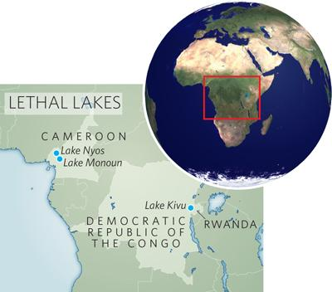
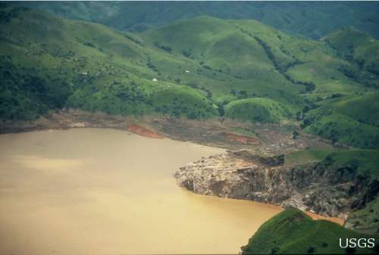
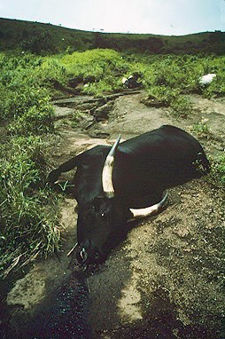
ANTECEDENTES
1984
21-Agosto-1986
ERUPCIÓN LÍMNICA
Masiva
Pasiva

Slide 7
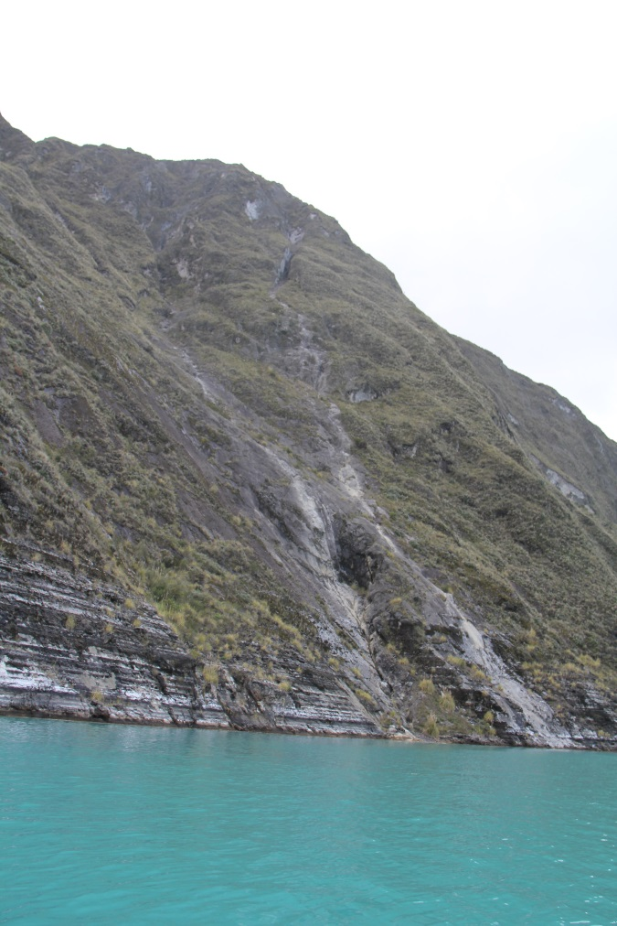
QUILOTOA
ANTECEDENTES
4 momentos del siglo XVIII:1725, 1740, 1759 y 1797
Aguilera et al. (2000): Valor total de CO2 (profundidad mayor a 20m)es mayor que la presión atmosférica del lugar (1010 mbar>670 mbar)
CUICOCHA
Gases volcánicos en formas de burbujas
2006 y 2012, obteniendo una cantidad de 106 ± 5 y 652 ± 25 toneladas por día, respectivamente
Fotografía IGM

Slide 8
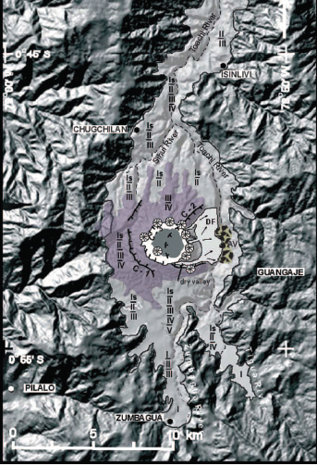
GEOLOGÍA Y GEOMORFOLOGÍA
Cantón: | Pujilí
Cabecera Parroquial: | Zumbahua
Localización geográfica: | 78°54'57"W 00°52'00"S
Volcán de morfología compleja
211 mil años
8 períodos eruptivos: QI - QVIII
800, 14770, 24000, 33700
y 40000 A.P.
Frecuencia de actividad eruptiva: 10 000 -15 000 años
(Hall & Mothes, 2008)

Slide 9
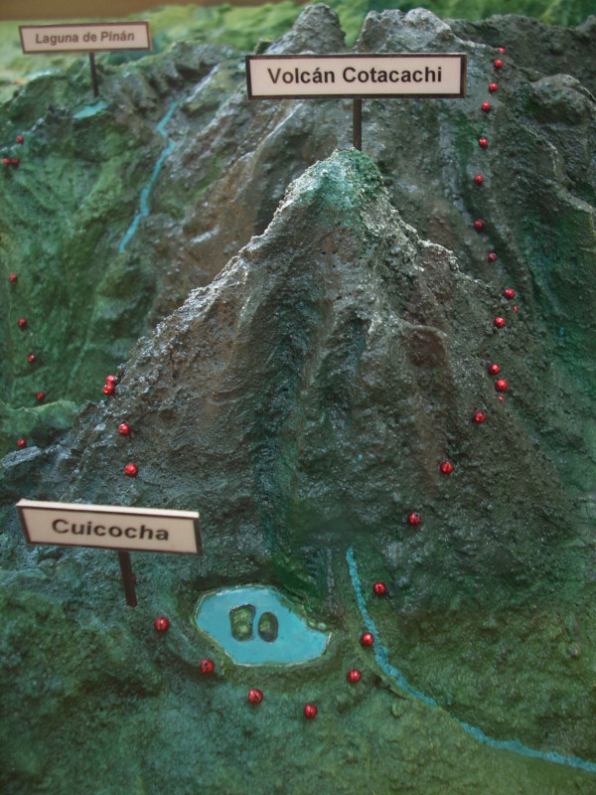
GEOLOGÍA Y GEOMORFOLOGÍA
Cantón: | Cotacachi
Cabecera Parroquial: | Quiroga
Localización geográfica: | 78°21'42"W 00°18'04"N
Comienza 4 490 - 2 990 A.P.
Con depósitos de 150 m de espesor
Colapso del domo y formación de la caldera 2 990 A.P.
Construcción 4 domos 1 350-1 230 A.P.
4 domos (Yeroví y Wolf) y 1 domo en la pared E-NO
Altura max.-3072 msnm
Profundidad 450 m

Slide 10
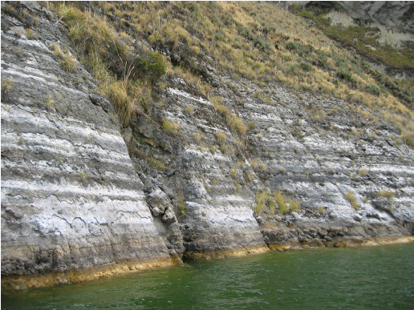
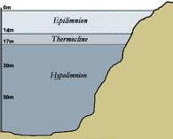
INFORMACIÓN HIDROGEOQUÍMICA
20 m
10 años
10 m
Composición iónica:
Na> Mg> Ca> K y Ca> SO₄> HCO₃
Depósito travertino lacústrico en el año 2003
(Gunkel et al., 2008)

Slide 11
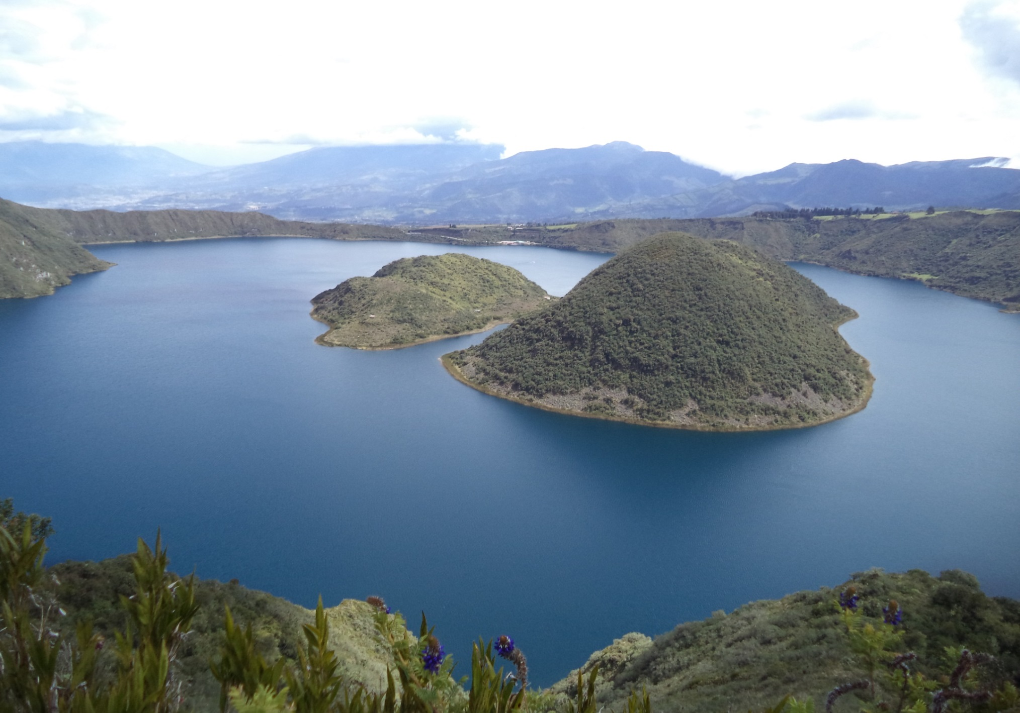
INFORMACIÓN HIDROGEOQUÍMICA
NaHCO₃
Aniones: Cl⁻
Cationes: Na⁺, Mg²⁺ y Ca²⁺
30 cm /año
(Gunkel G. , Beulker, Gernet, Grupe, & Viteri, 2011)

Slide 12
METODOLOGÍA

Slide 13
METODOLOGÍA
Elaboración de GEODATABASES
La creación de familias de datos está jerarquizada según el CATÁLOGO NACIONAL DE OBJETOS GEOGRÁFICOS (versión 2.0 emitida en el año 2013)
ISO/TS 19110:2005
e ISO 19126: 2009

Slide 14
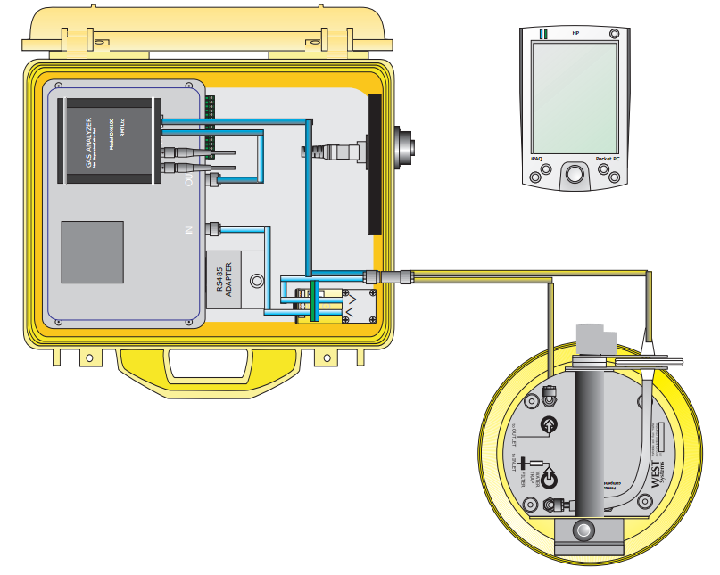
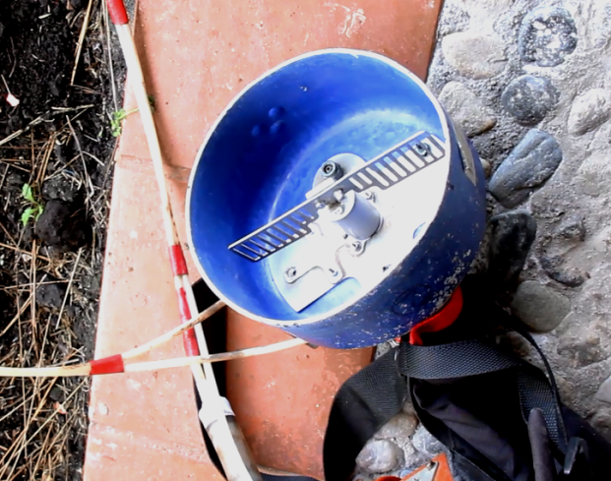
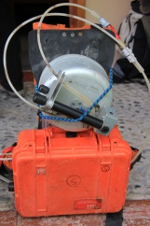
METODOLOGÍA
Establecido por Melián (2008) y Padrón (2008)
Medición de flujo de CO₂ en superficie
Método de la cámara de acumulación de gases
Suelo
D= 19,75 cm
L= 9,1cm
NDIR
0-2 000 ppm

Slide 15
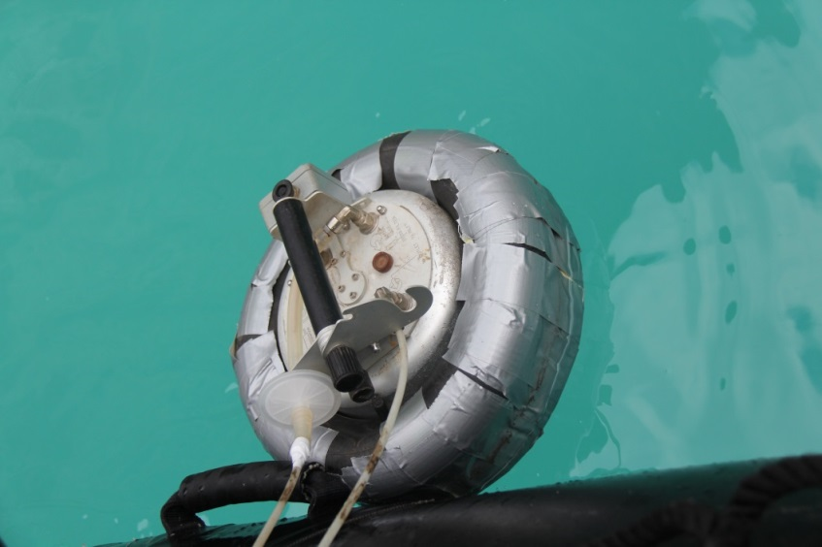
METODOLOGÍA
Medición de flujo de CO₂ en superficie
Agua
NDIR
0-2 000 ppm

Slide 16
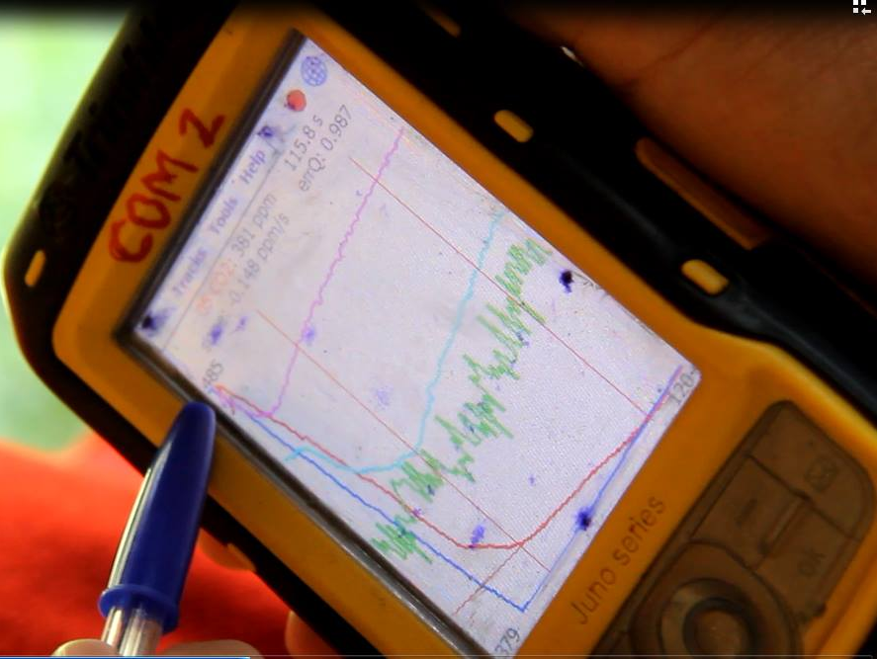
METODOLOGÍA
Medición de flujo de CO₂ en superficie
Tiempo de grabación suficiente
90-240 seg.
Equilibrio dinámico
Rango error: 0 a 1
Regresión menor a 0,5 es nula

Slide 17
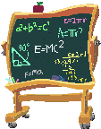
METODOLOGÍA
Cálculo del flujo másico de CO₂
Área= 3.0635 x 10⁻² m²
(ppm V s⁻¹)
(g m⁻² d⁻¹)
Volumen= 2.7878 x 10⁻³ m²
Reemplazamos las ecuaciones
[2] y [4] en [3]:
3
1
9
2
4
10

Slide 18
METODOLOGÍA
Cálculo del flujo másico de CO₂
11
Fórmula Barométrica
Donde:
Pr= presión a la altura que deseamos conocer (mm Hg)
Pro = presión a una altura inferior (mm Hg)
Maire = masa molecular del aire (28,84 g/mol)
g = aceleración de la gravedad (9,8 m/s²)
z = altura respecto a Pro (m)
R= constante de los gases ideales (8,31 J/K* mol)
T=temperatura media entre las dos altitudes (K)

Slide 19
METODOLOGÍA
Cálculo del flujo másico de CO₂
12
13
14

Slide 20
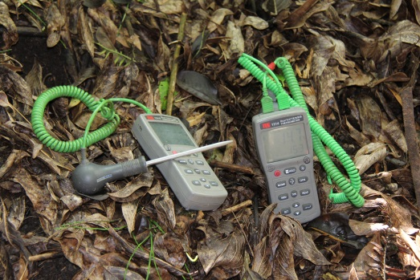
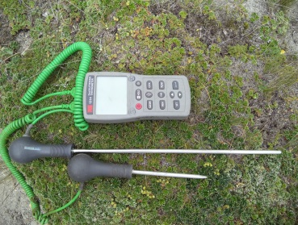
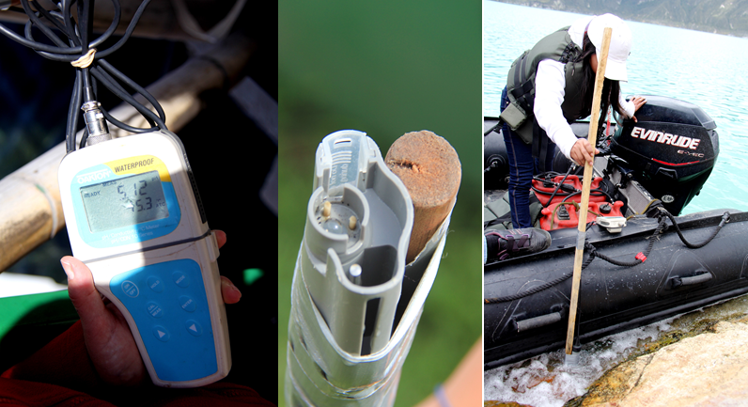
METODOLOGÍA
Otros parámetros medidos
SUELO
Tem. ambiente
Tem. Del suelo a 15 cm
Tem. Del suelo a 40 cm
TES 1314
AGUA
Tem. ambiente
Tem. Del agua
Conductividad
pH
Oakton Waterproof pH/CON 10 meter

Slide 21
METODOLOGÍA
Toma de muestra de gases
Micro-cromatografía
Espectrometría
SUELO
CO₂
CH₄
H₂
O₂
N₂
carbono 13 y carbono 12

Slide 22
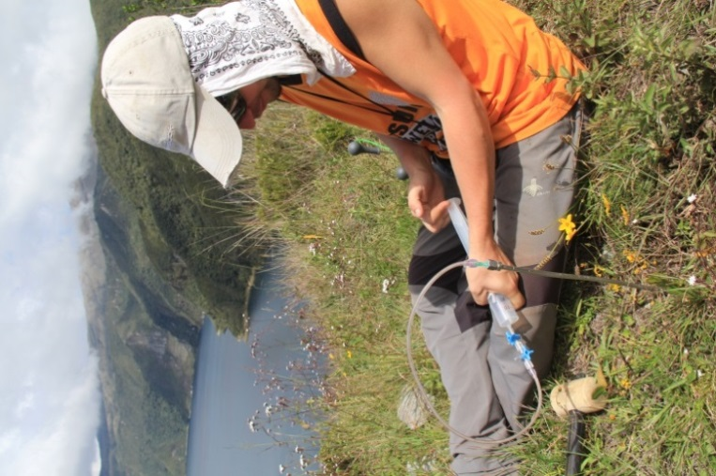
METODOLOGÍA
Toma de muestra de gases en el suelo

Slide 23
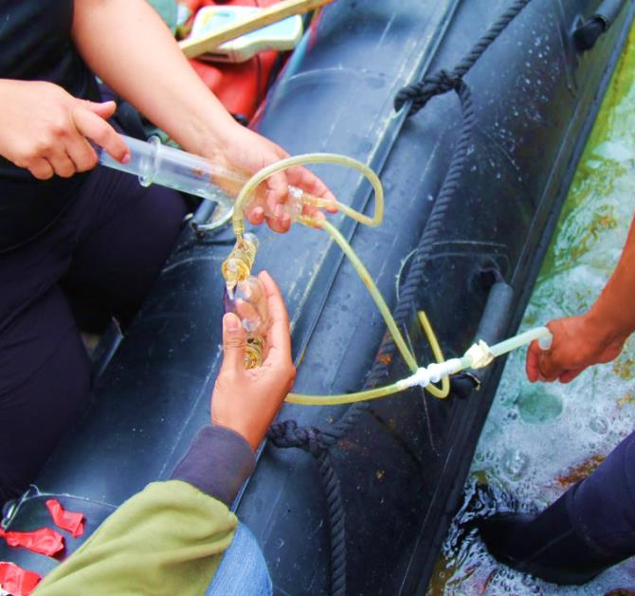
METODOLOGÍA
Toma de muestra de gases en el agua

Slide 24
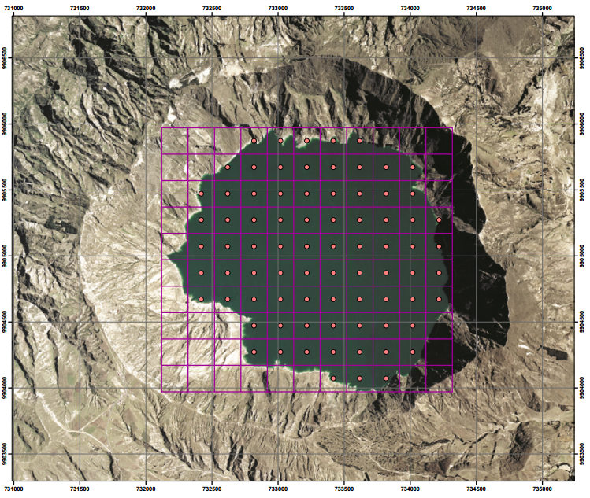
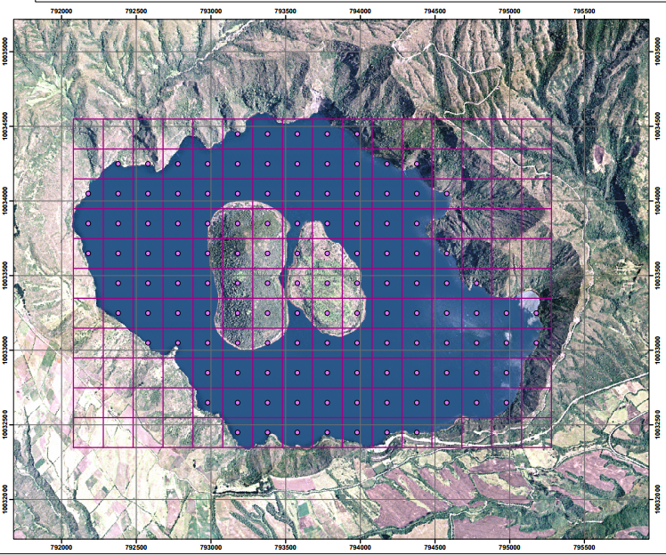
MALLA BASE
METODOLOGÍA
Aplicación de la Geoestadística para el modelamiento de datos
Fotografía IGM
Fotografía IGM

Slide 25
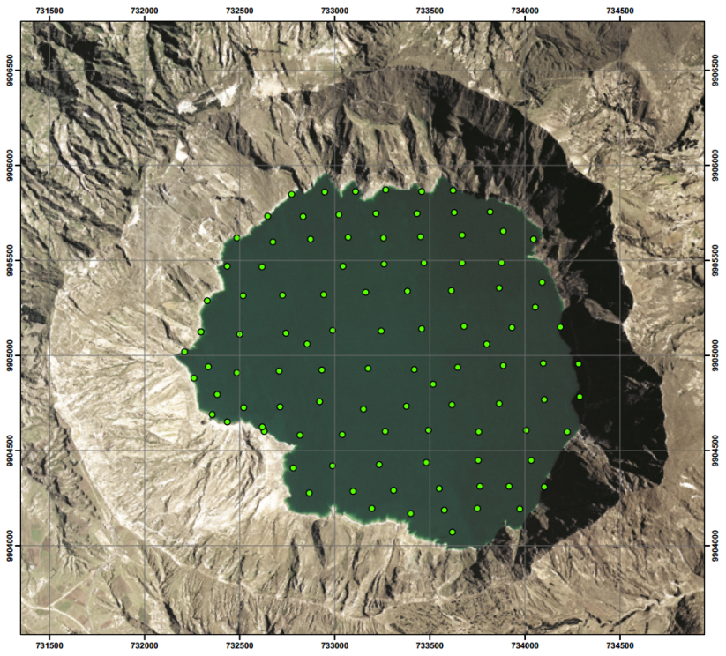
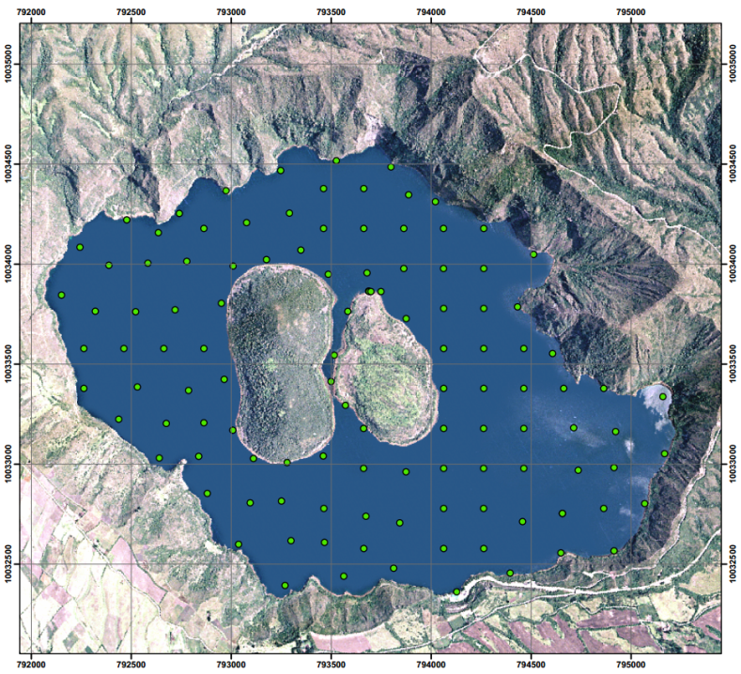
UBICACIÓN REAL DE LOS PUNTOS
METODOLOGÍA
Aplicación de la Geoestadística para el modelamiento de datos
Fotografía IGM
Fotografía IGM

Slide 26
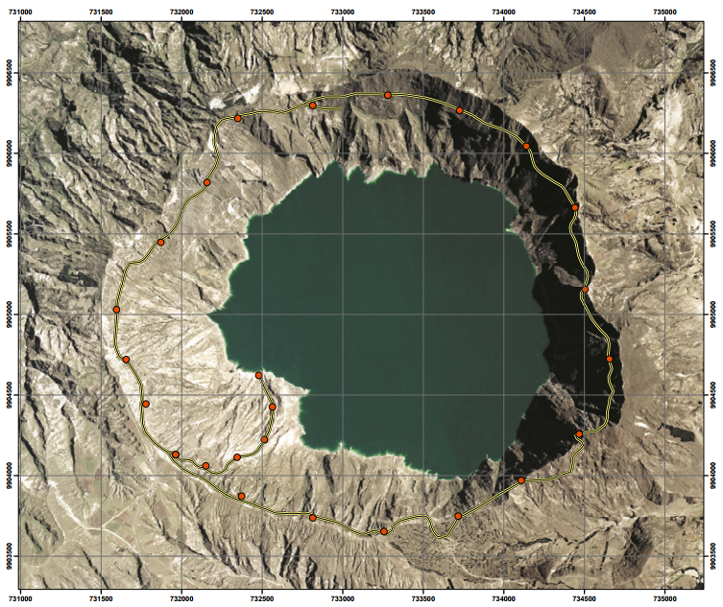
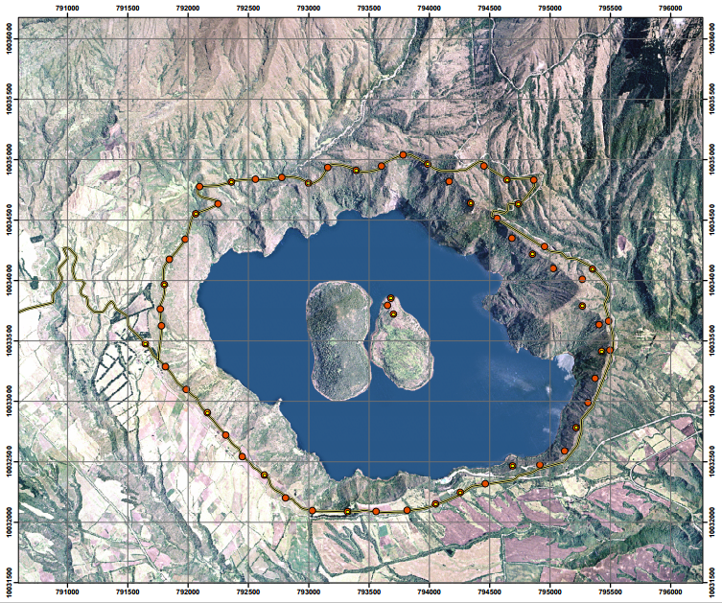
PUNTOS EN SUELO
METODOLOGÍA
Aplicación de la Geoestadística para el modelamiento de datos
Fotografía IGM
Fotografía IGM

Slide 27
ETAPAS DEL ANÁLISIS GEOESTADÍSTICO
METODOLOGÍA
Aplicación de la Geoestadística para el modelamiento de datos
Análisis exploratorio de los datos
Análisis estructural
Predicción

Slide 28
RESULTADOS Y DISCUSIONES

Slide 29
R y D
Análisis estadístico de los datos-Estudio inicial
CUICOCHA
QUILOTOA

Slide 30
R y D
Análisis estadístico de los datos-Valores atípicos
QUILOTOA
AGUA
SUELO
Parámetro | A.Leves | A.Graves
Flujo CO₂ (g/m² día) | 10S | 3S
Tem. del agua (°C) | 12S | 2S
pH | 8I | 5I
Cond. Eléc. (µS/cm) | 5I | 4I
Parámetro | A.Leves | A. Graves
Flujo CO2 (g/m2 día) | 1L | 0

Slide 31
R y D
Análisis estadístico de los datos-Valores atípicos
CUICOCHA
AGUA
SUELO
Parámetro | A.Leves | A.Graves
Flujo CO₂ (g/m² día) | 2S | 2S
Tem. del agua (°C) | 2S | 3S
pH | 6I | 1I
Cond. Eléc. (µS/cm) | 3 | 4
Parámetro | A.Leves | A.Graves
Flujo CO2 (g/m2 día) | 2 | 0
T-15 (°C) | 1 | 0

Slide 32
R y D
Análisis estadístico de los datos-Estudio inicial
CUICOCHA
QUILOTOA

Slide 33
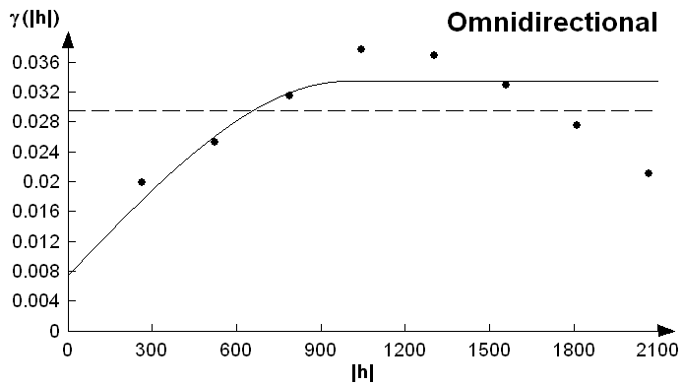
R y D
Modelamiento del semivariograma de ajuste
QUILOTOA
CUICOCHA

Slide 34
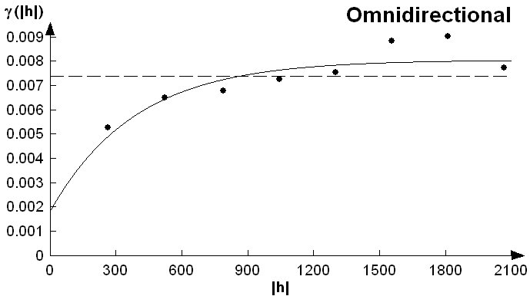
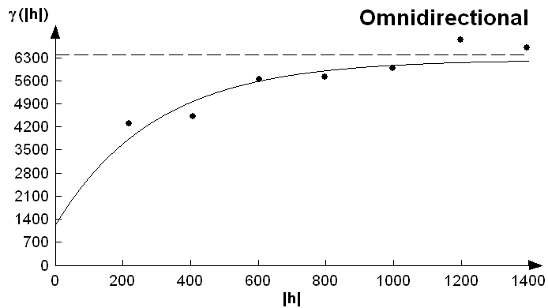
R y D
Modelamiento del semivariograma de ajuste
QUILOTOA
CUICOCHA

Slide 35
R y D
Validación del modelo a través del error en la predicción espacial
Laguna volcánica | Estimación | Flujo difuso de CO₂ (g/m²d) | Temperatura del agua (°C) | pH | Conductividad eléctrica (µS/cm)
QUILOTOA | Rango de error | -266,66 a 180,91 | -1,5996 a 1,9374 | -0,11874 a 0,17484 | -181,05 a 280,38
 | Error estándar promedio | 70,05 | 0,518 | 0,04843 | 62,19
CUICOCHA | Rango de error | -24 a 15 | -0,32246 a 0,5226 | -0,1441 a 0,2264 | -7,0156 a 6,083
 | Error estándar promedio | 8,22 | 0,1281 | 0,06952 | 2,504
RANGO | CATEGORIZACIÓN
<250 µS/cm | Excelente
250-750 µS/cm | Buena
750-2000 µS/cm | Permisible
2000-3000 µS/cm | Uso dudoso
>3000 µS/cm | Inapropiada
GAS | TEMPERATURA (°C)
 | 0 | 25 | 50
CO₂ | 0,33 | 0,145 | 0,076
Solubilidad del CO₂ en agua (g de gas/ 100 g de agua)
(Umland & Bellama, 2000)
Conductividad eléctrica para agua utilizada en prácticas agrícolas
(James, Hanks, & Jurinak, 1982))

Slide 36
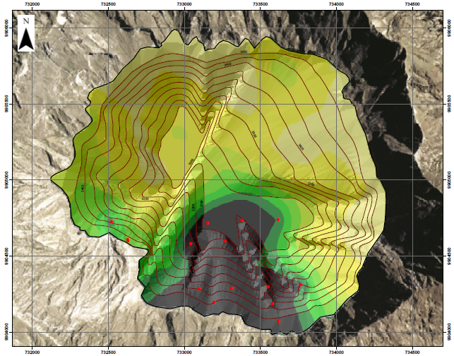
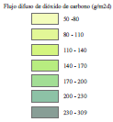
R y D
Análisis de la distribución espacial de CO₂ difuso, pH, conductividad y temperatura del agua
QUILOTOA
Fotografía IGM
Fotografía IGM

Slide 37
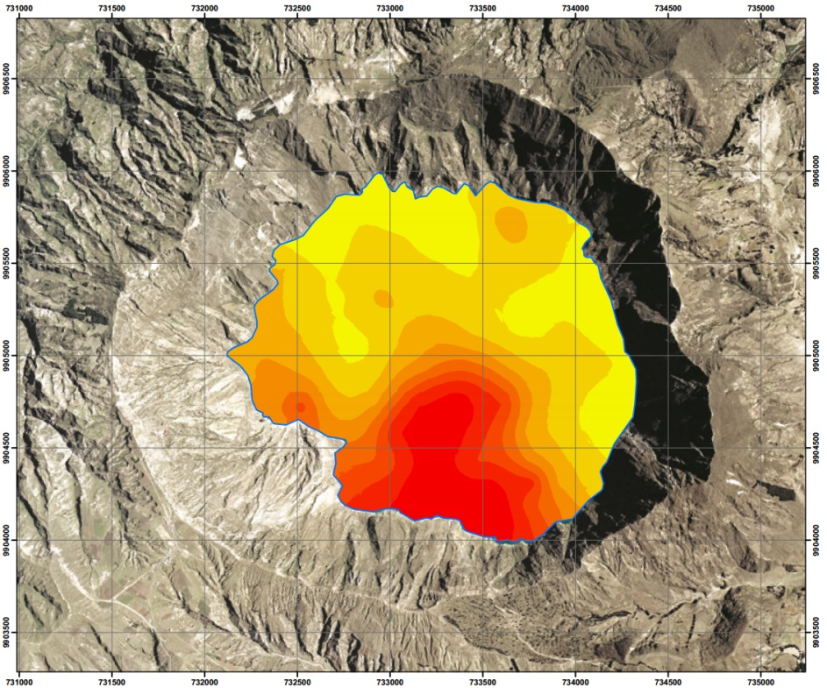
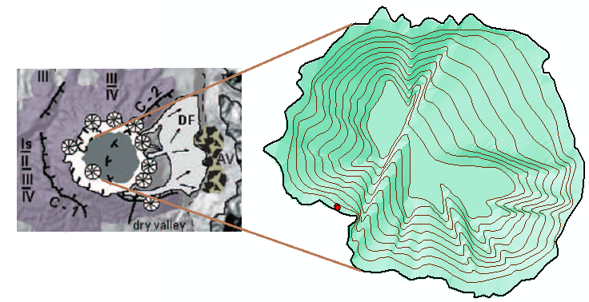
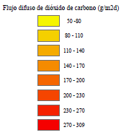
R y D
Análisis de la distribución espacial de CO₂ difuso, pH, conductividad y temperatura del agua
QUILOTOA
Fotografía IGM

Slide 38
R y D
Análisis de la distribución espacial de CO₂ difuso, pH, conductividad y temperatura del agua
LAGO | ÁREA (km² ) | RANGO DE EMISIÓN (g/m²d )
Quilotoa | 3,06 | 37,03 – 542
Sfânta Ana (Rumania) | 0,193 | 2 – 90
LAGO | ÁREA | EMISIÓN TOTAL (t/d)
Quilotoa | 3,06 | 536 ± 35
Rotomahana (Nueva Zelanda) | 8 | 549 ± 72
El Chichón (México) | 0,138 | 164 ± 9,5

Slide 39
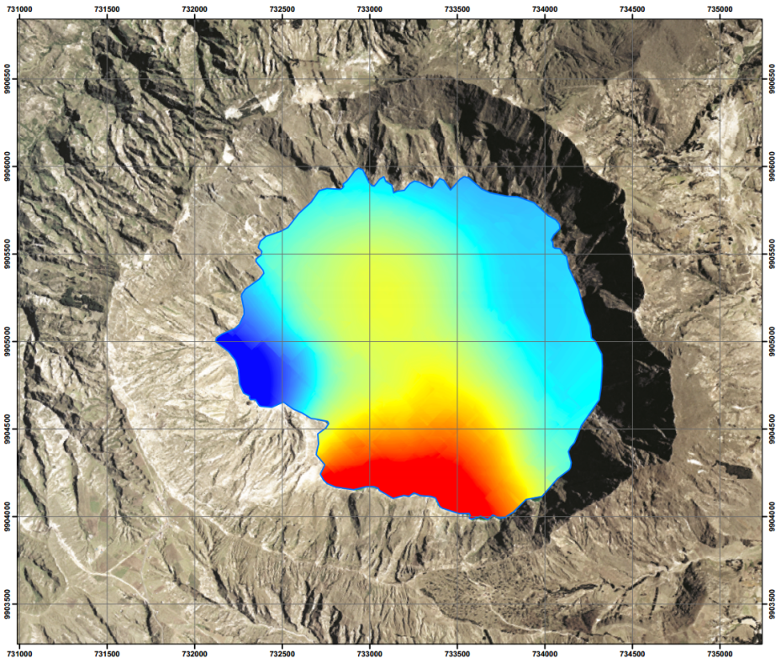
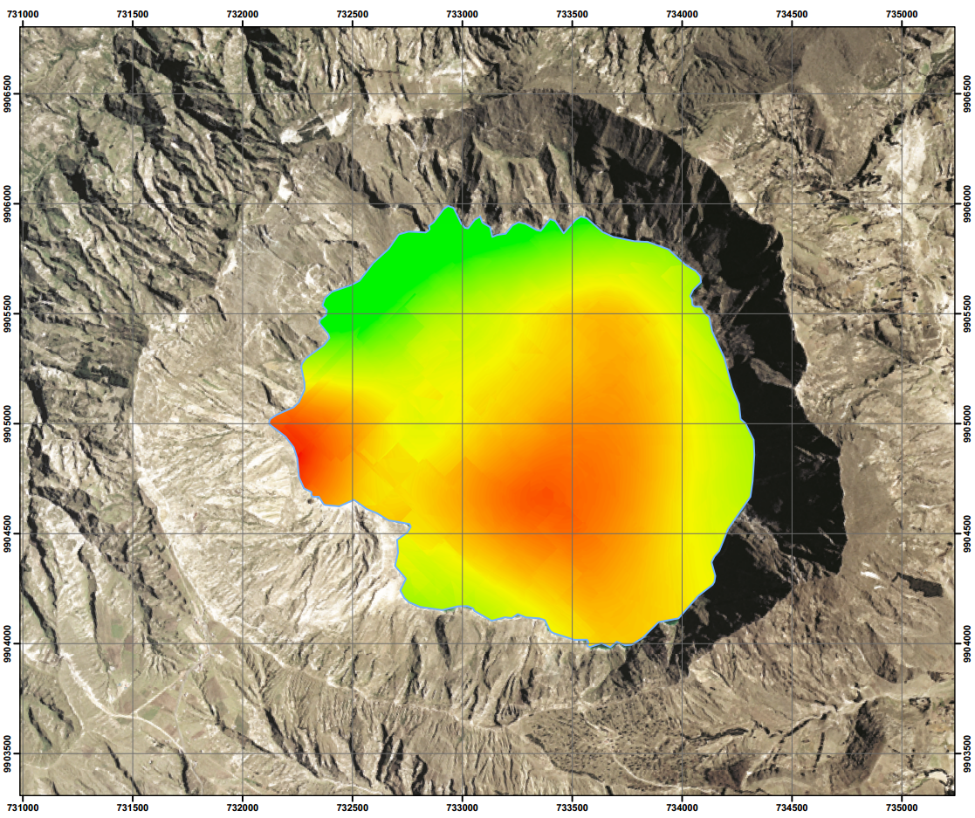
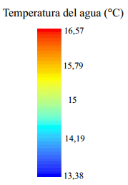
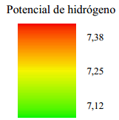
R y D
Análisis de la distribución espacial de CO₂ difuso, pH, conductividad y temperatura del agua
QUILOTOA
Fotografía IGM
Fotografía IGM

Slide 40
R y D
Análisis de la distribución espacial de CO₂ difuso, pH, conductividad y temperatura del agua
QUILOTOA
Fotografía IGM
Fotografía IGM

Slide 41
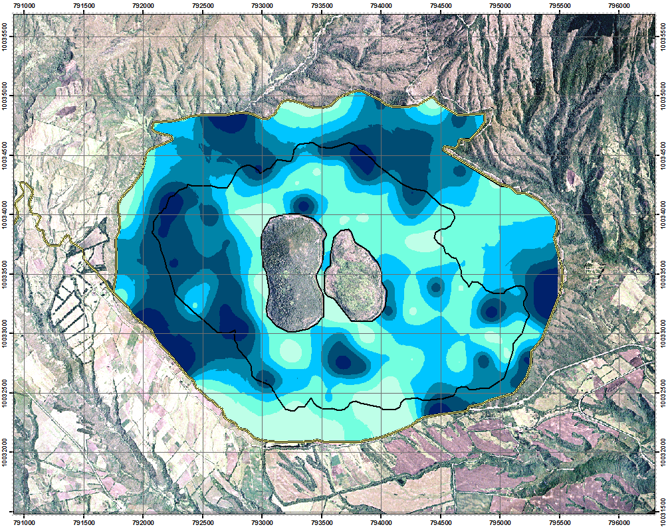
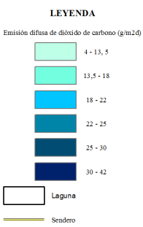
R y D
Análisis de la distribución espacial de CO₂ difuso, pH, conductividad y temperatura del agua
CUICOCHA
FLUJO CO2
Fotografía IGM

Slide 42
R y D
Análisis de la distribución espacial de CO₂ difuso, pH, conductividad y temperatura del agua
CUICOCHA
2006 - 106 t d⁻¹
FLUJO CO2
2014 - 95 t d⁻¹
2012 - 652 t d⁻¹
Fotografía IGM
Toulkeridis et al , 2012

Slide 43
R y D
Análisis de la distribución espacial de CO₂ difuso, pH, conductividad y temperatura del agua
CUICOCHA
TEMPERATURA
Fotografía IGM

Slide 44
R y D
Análisis de la distribución espacial de CO₂ difuso, pH, conductividad y temperatura del agua
CUICOCHA
PH
CONDUCTIVIDAD
Fotografía IGM
Fotografía IGM

Slide 45
R y D
Análisis de amenaza por desgasificación difusa de CO₂
QUILOTOA
CUICOCHA
Fotografía IGM
Fotografía IGM

Slide 46
R y D
Análisis de amenaza por desgasificación difusa de CO₂
Los proceso naturales aportan con el 40% de emisión de CO2 a la atmósfera - WHO Regional Office for Europe
 | Año | Flujo CO2 | Flujo CO2 | Pico
 |  | (t/d) | (t/d km²) | (g /m² d)
CUICOCHA | 2006 | 106 | 8 | 17,3
 | 2012 | 652 | 49 | 154,3
 | 2014 | 95 | 7 | 82,6
QUILOTOA | 2014 | 535 | 153 | 1997,53
Cuicocha y Quilotoa emanan 230 315 t/año (2014), representando el 0,01% del aporte total al efecto invernadero
Y el 0,197 % de la emisión global de CO2 por lagos volcánicos – Pérez et al., 2010

Slide 47
CONCLUSIONES Y RECOMENDACIONES

Slide 48
CONCLUSIONES
Los semivariogramas teóricos presentan un buen ajuste en los modelos gaussiano, exponencial o esférico (evidenciado en el “current fit” muy próximo a 0), en los que se describe la continuidad espacial de las medidas analizadas. Los parámetros obtenidos en el programa Variowin 2.2 presentan un efecto pepita, inferior al 50% del sill lo que valida la confiabilidad del semivariograma.
El método de “Cámara de acumulación de gases” permitió la localización de emisiones anómalas, de las variaciones espaciales en el caso del Quilotoa y espacio-temporales en el Cuicocha, de las emanaciones de CO₂ a la atmósfera, por medio de sensores de infrarrojo portátiles con precisión del 10 %.
La distribución particular del CO₂ difuso en la laguna de Quilotoa, podría ser un indicador de un sistema activo de fallas considerando que el mapa de distribución del gas muestra valores altos localizados en la parte sur de la laguna alineadas a estructuras litosféricas sublagunares de presumible origen tectónico, lo que sugiere la existencia de fisuras a través de las cuales el gas asciende hacia la superficie.

Slide 49
CONCLUSIONES
El flujo de CO₂ difuso en la laguna del Quilotoa tiende a disminuir conforme se aleja de la zona sur lo que se presume que la falla NNE, que atraviesa la laguna, no es un canal de desgasificación de CO₂.
Los sitios de menor cuantificación de flujo difuso de CO₂ en suelo de Quilotoa, corresponden al camino de descenso hacia la laguna, debido a la compactación que destruye la estructura natural del suelo causando un efecto directo sobre la porosidad e impidiendo la salida del gas. Los datos de CO₂ no muestran anomalías significativas, sus valores se encuentran bajo el mínimo valor obtenido de flujo de CO₂ en la superficie de la laguna (37,03 g/m²d). Se observa un incremento en la concentración del gas en puntos cercanos a los domos ubicados al noroeste y noreste del filo de la caldera.
En el periodo de estudio del volcán Cuicocha se han observado cambios significativos en las emisiones de CO₂, donde la presencia de un sismo en el 2011 influyó para que la liberación de este gas sea 5,6 veces mayor a la campaña en el 2006, retomando en el 2014 una cantidad similar a la primera campaña.

Slide 50
CONCLUSIONES
La amenaza por fuga de CO₂ en la laguna de Quilotoa abarca la parte sur donde existe una alta probabilidad de existencia de efectos negativos para la salud, de acuerdo al tiempo de exposición directa.
La laguna de Cuicocha presenta valores inferiores al 3% de concentración de CO₂ difuso, el tiempo de permanencia no se ve amenazado por la presencia del gas.

Slide 51
RECOMENDACIONES
Es indispesable realizar monitoreos continuos de la salida del flujo de CO₂ para una óptima evaluación del comportamiento de la actividad volcánica (principalmente en las lagunas caldéricas que al tener acumulación hídrica su peligrosidad se duplica) como parte del sustento de los sistemas de alerta temprana, pues como Hernández et al. (2001a, b) y Carapezza et al. (2004) lo mencionan, las emisiones difusas pueden incrementarse notablemente antes de la ocurrencia de una erupción volcánica.
Se sugiere efectuar estudios de balance de agua para identificar posibles fugas a través de fisuras o fracturas, teniendo como precedente la disminución del nivel de agua tanto en la laguna de Quilotoa como en Cuicocha (cuyo nivel de agua decrece 30 cm por año) y así comprender los procesos hidrogeológicos de estas calderas.

Slide 52
RECOMENDACIONES
No es recomendable la ejecución de competencias o prácticas de natación en la laguna de Quilotoa, el ingreso y salida del interior de sus aguas debe efectuarse en un tiempo reducido. De igual forma, con el fin de precautelar la seguridad de los habitantes y turistas de la zona, el alquiler de botes debe mantener un tiempo prudencial de 30 minutos (sin extensiones).
Es conveniente que en la laguna de Cuicocha, las prácticas de natación sean realizadas alrededor de los domos (exceptuando el sector de burbujeo) y en el sur de la laguna, donde se observa menor concentración de gas CO₂.

